Slide 1
Внесение изменений в Правила землепользования и застройки Сосьвинского городского округа , утвержденные решением Думы Сосьвинского городского округа от 19.04.2018 № 90
(с изм. от 14.02.2019 № 204, от 11.10.2019 № 252)

Slide 2
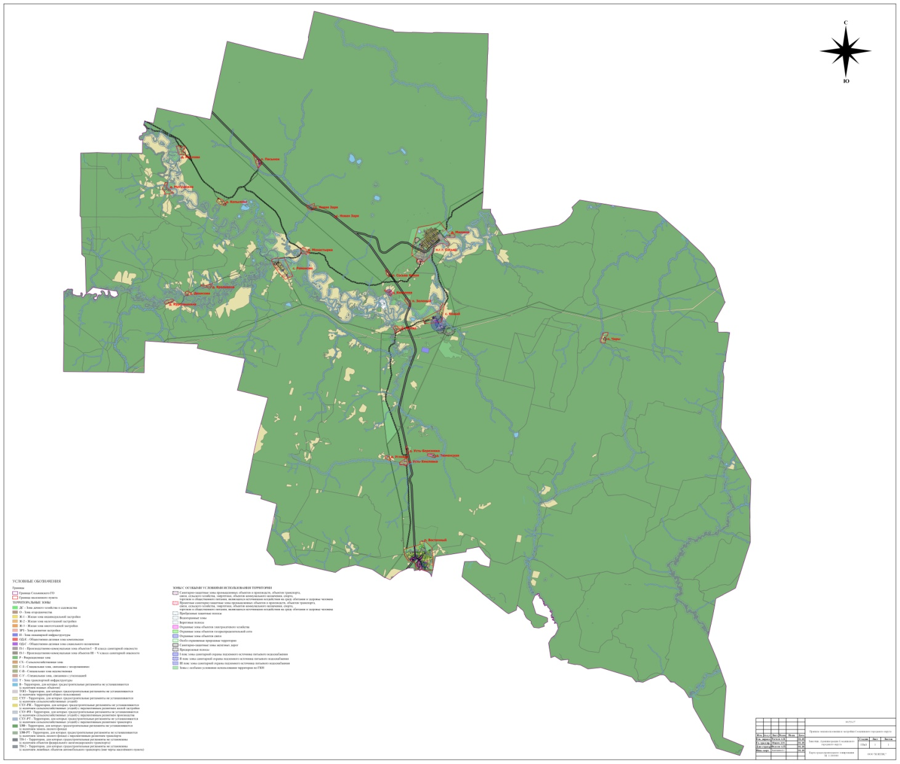
Внести изменения в Часть III. Карта градостроительного зонирования

Slide 3
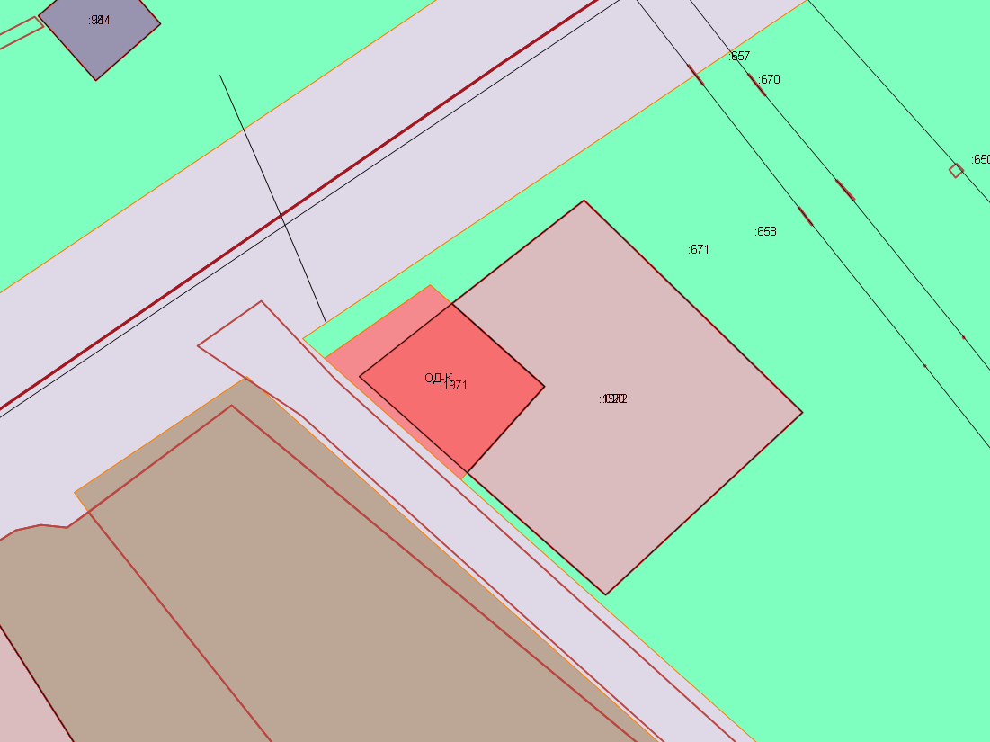
Изменить часть границы территориальной зоны Рекреационная зона (индекс Р), на зону – Общественно-деловая зона комплексная (индекс ОД-К), земельного участка, расположенный по адресу: Свердловская область, Серовский район, п.г.т. Сосьва, в 30 метрах на северо-восток от ул. Митина, 1в

Slide 4
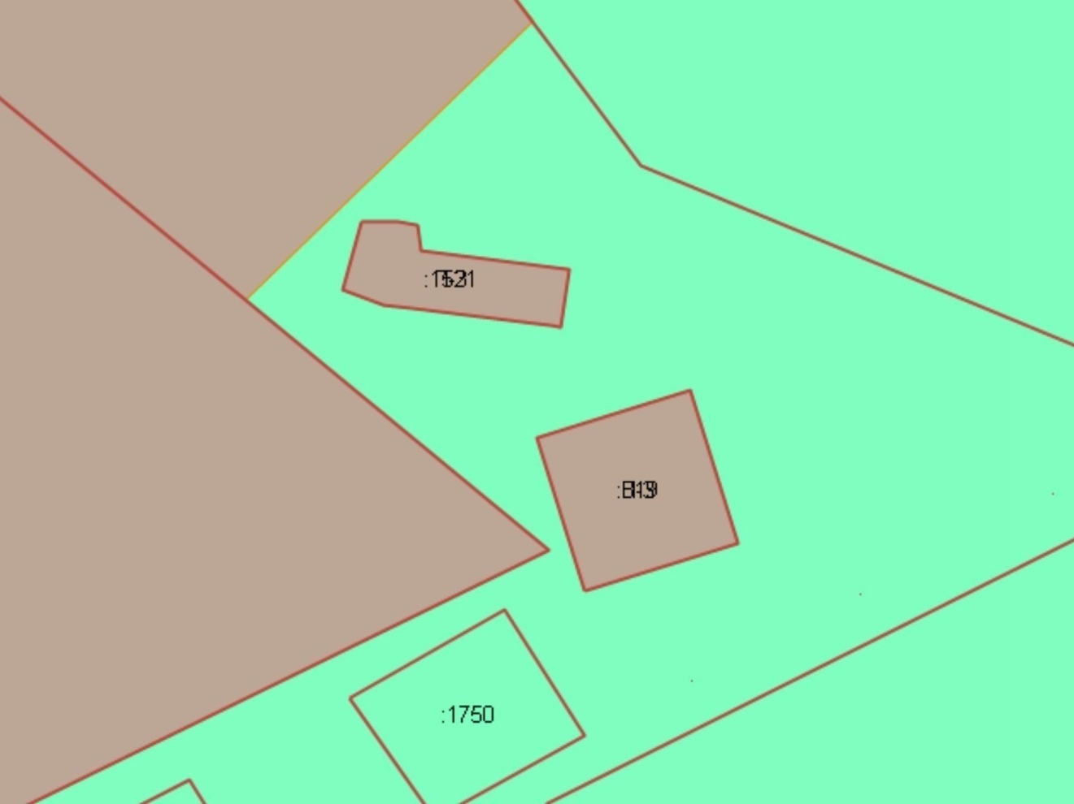
Изменить часть границы территориальной зоны – Рекреационная зона (индекс Р), на зону – Производственно-коммунальная зона объекта III-V класса санитарной опасности (индекс П-3), земельный участок, расположенный по адресу: Свердловская область, Серовский район, п.г.т. Сосьва, ул. Виктора Романова, 149, кадастровый номер: 66:23:2001001:819, площадью 2500 кв.м

Slide 5
Изменить часть границы территориальной зоны:
Рекреационная зона (индекс Р), на зону – Производственно-коммунальная зона объекта III-V класса санитарной опасности (индекс П-3), земельный участок, расположенный по адресу: Свердловская область, Серовский район, п.г.т. Сосьва, 300 метров на северо-запад от жилого дома № 147 по ул. Виктора Романова, кадастровый номер: 66:23:2001001:1521, площадью 1372 кв.м.

Slide 6
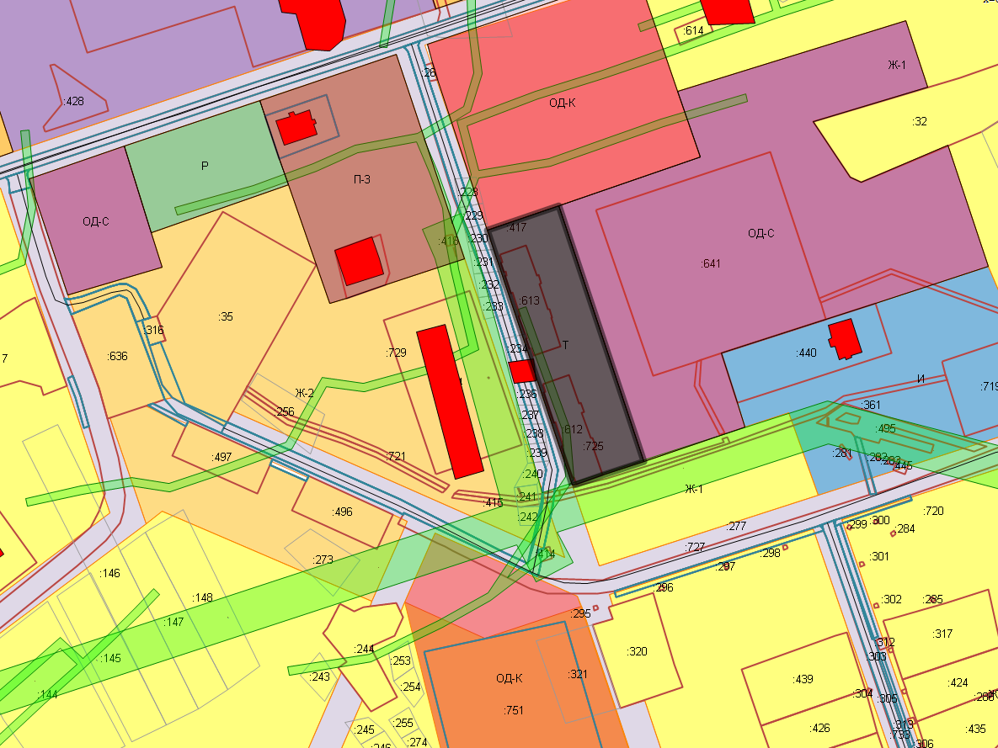
Изменить часть границы территориальной зоны жилая зона малоэтажной застройки (индекс Ж-2) на зону– Транспортной инфраструктуры (индеек – Т) земельного участка, расположенного: Свердловская область, Серовский район, с. Кошай, ул. Нефтепроводчиков (д. 1, д. 2)

Slide 7
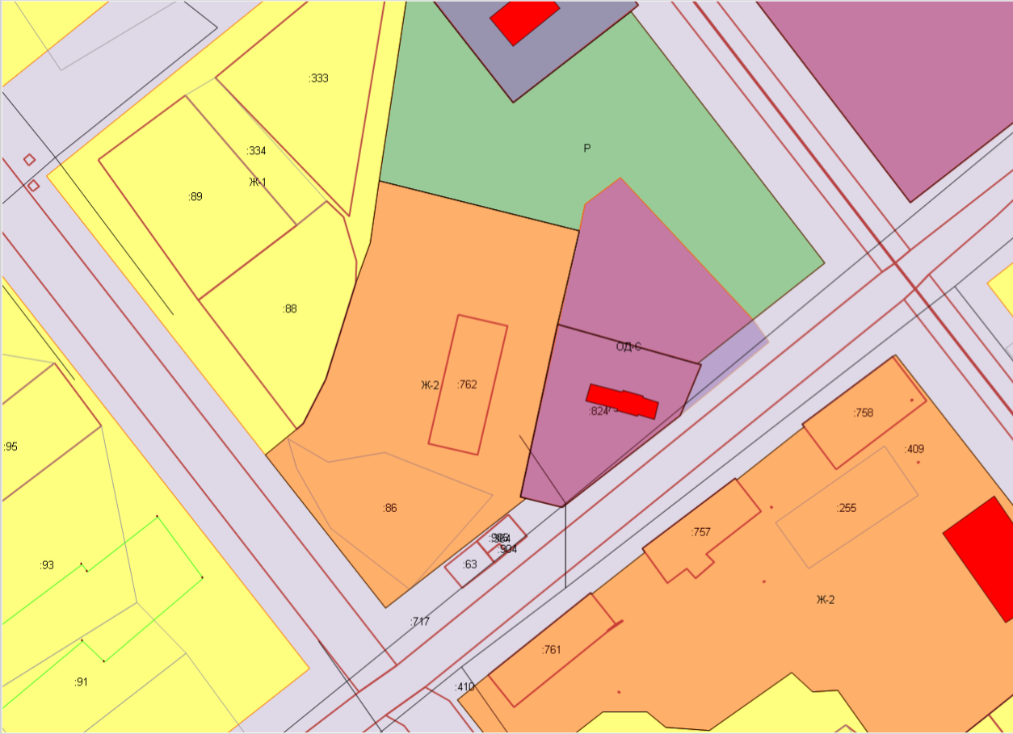
Изменить часть границы территориальной зоны Рекреационная зона (индекс Р), на зону – Общественно-деловая зона социальная (индекс ОД-С), земельного участка, расположенный по адресу: Свердловская область, Серовский район, п.г.т. Сосьва, ул. Щелканова, 26а

Slide 8
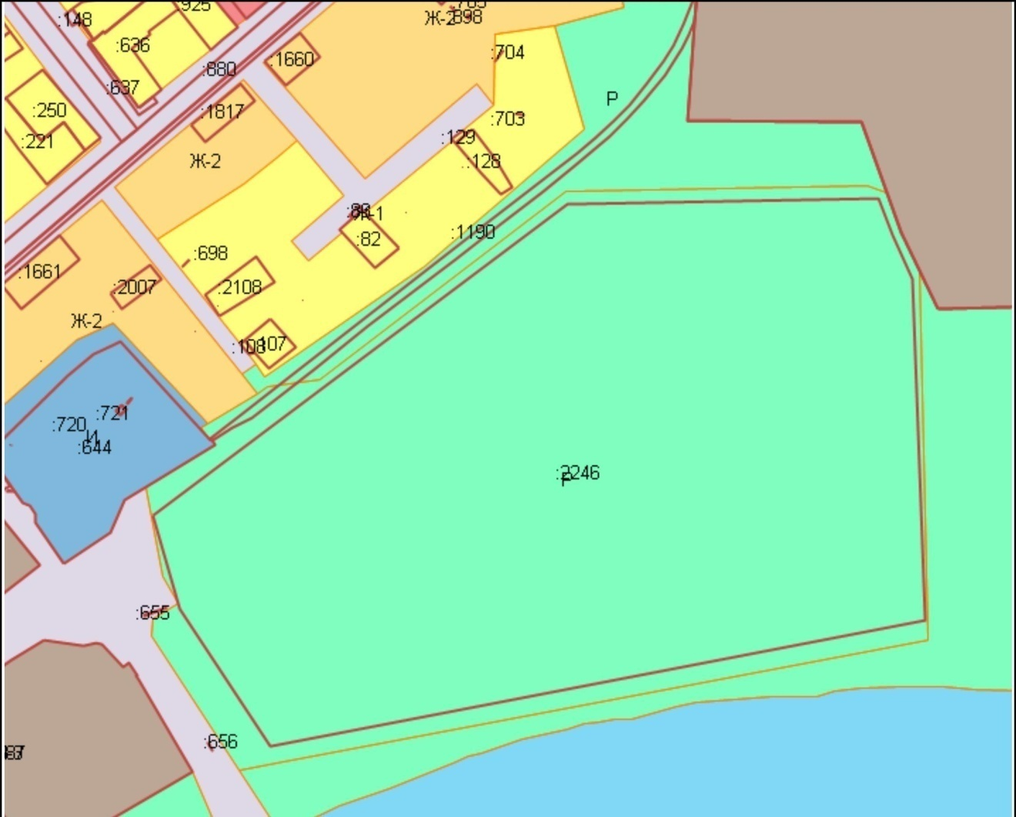
Изменить часть границы территориальной зоны специальная зона ведомственная (С-В), на зону – Рекреационная зона (индекс Р), по адресу: Свердловская область, Серовский район, п.г.т. Сосьва, ул. Кирова, 2б, кадастровый номер 66:23:2001004:2246; площадью 94009,0 кв.м.;

Slide 9
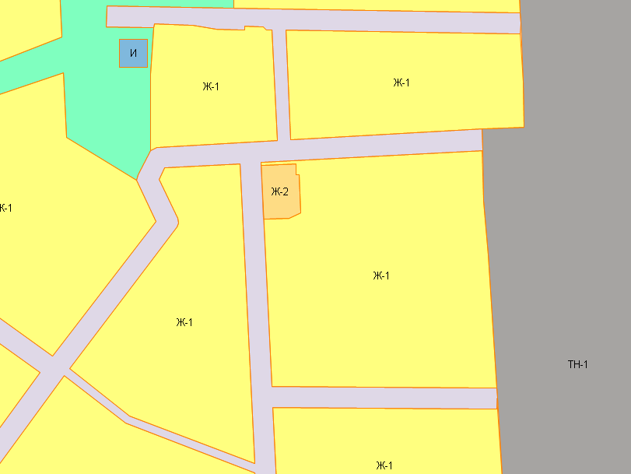
Изменить часть границы территориальной зоны Жилая зона индивидуальной застройки (индекс Ж-1) на Жилую зону малоэтажной стройки (индекс Ж-2) по адресу: Свердловская область, Серовский район, п. Восточный, ул. Почтовая, 1.

Slide 10
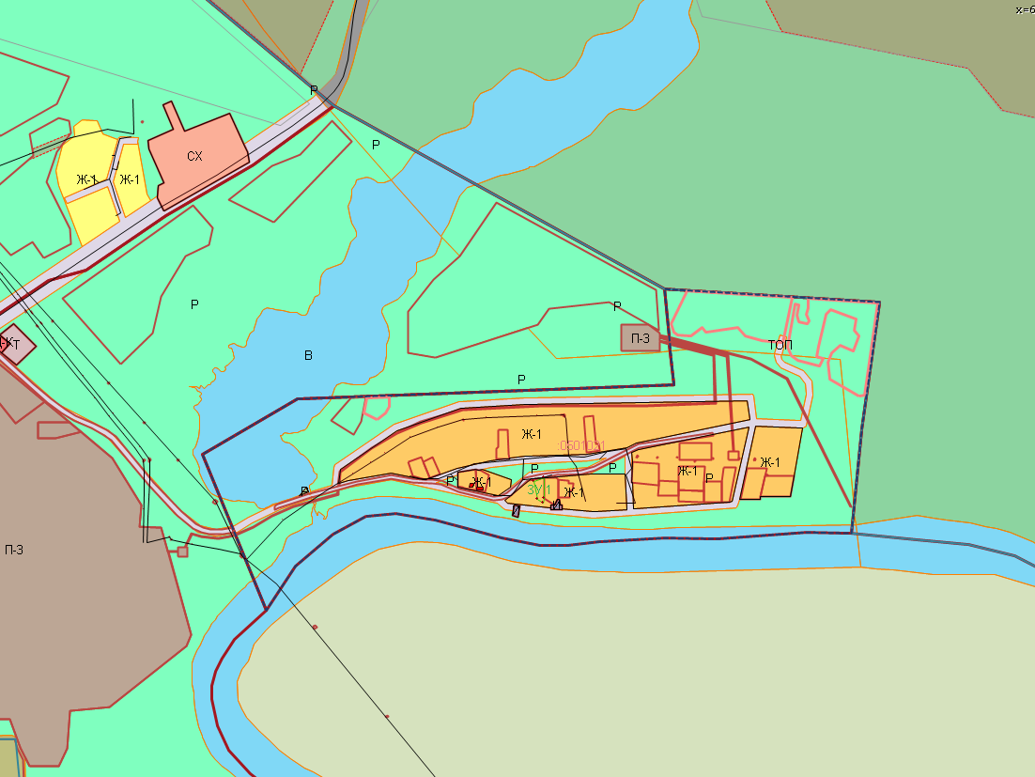
Изменить контур территориальной Рекреационной зоны (индекс Р) в соответствии с проектной границей населенного пункта д. Мишина

Slide 11
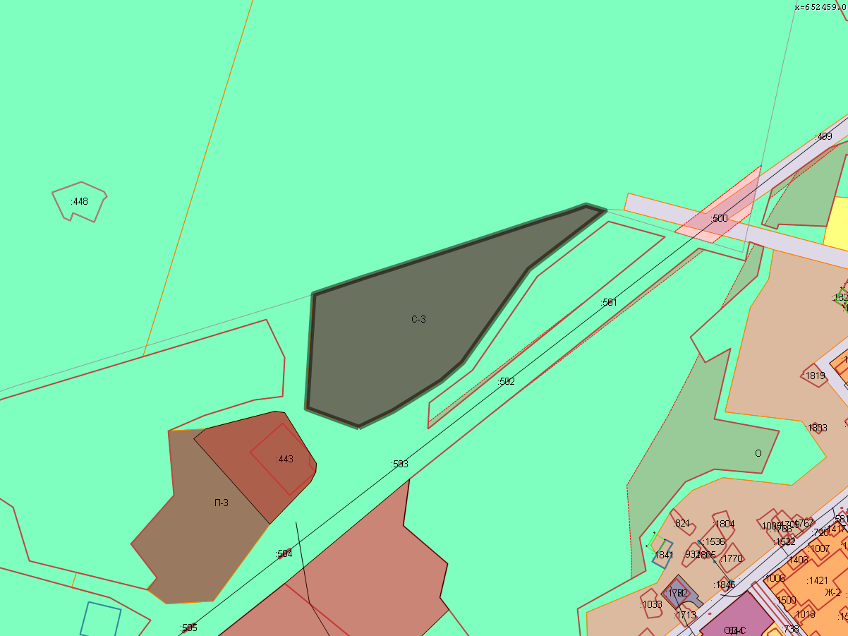
Изменить контур территориальной зоны специальная зона, связанная с захоронениями (С-З), по адресу: Свердловская область, Серовский район, п.г.т. Сосьва, исключив пересечение с земельным участком КН 66:23:2001001:771

Slide 12
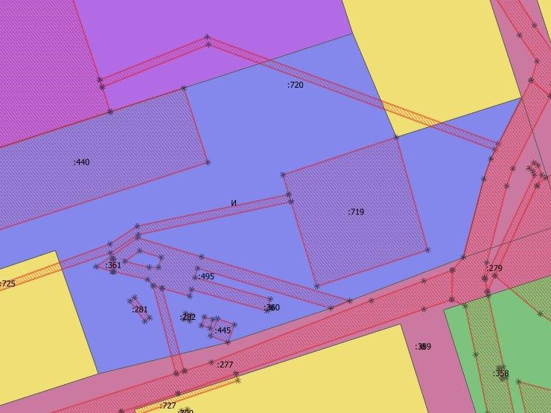
Изменить контур территориальной зоны инженерной инфраструктуры (индекс И) по адресу: Свердловская область, Серовский район, с. Кошай, исключив пересечение с автомобильной дорогой

Slide 13
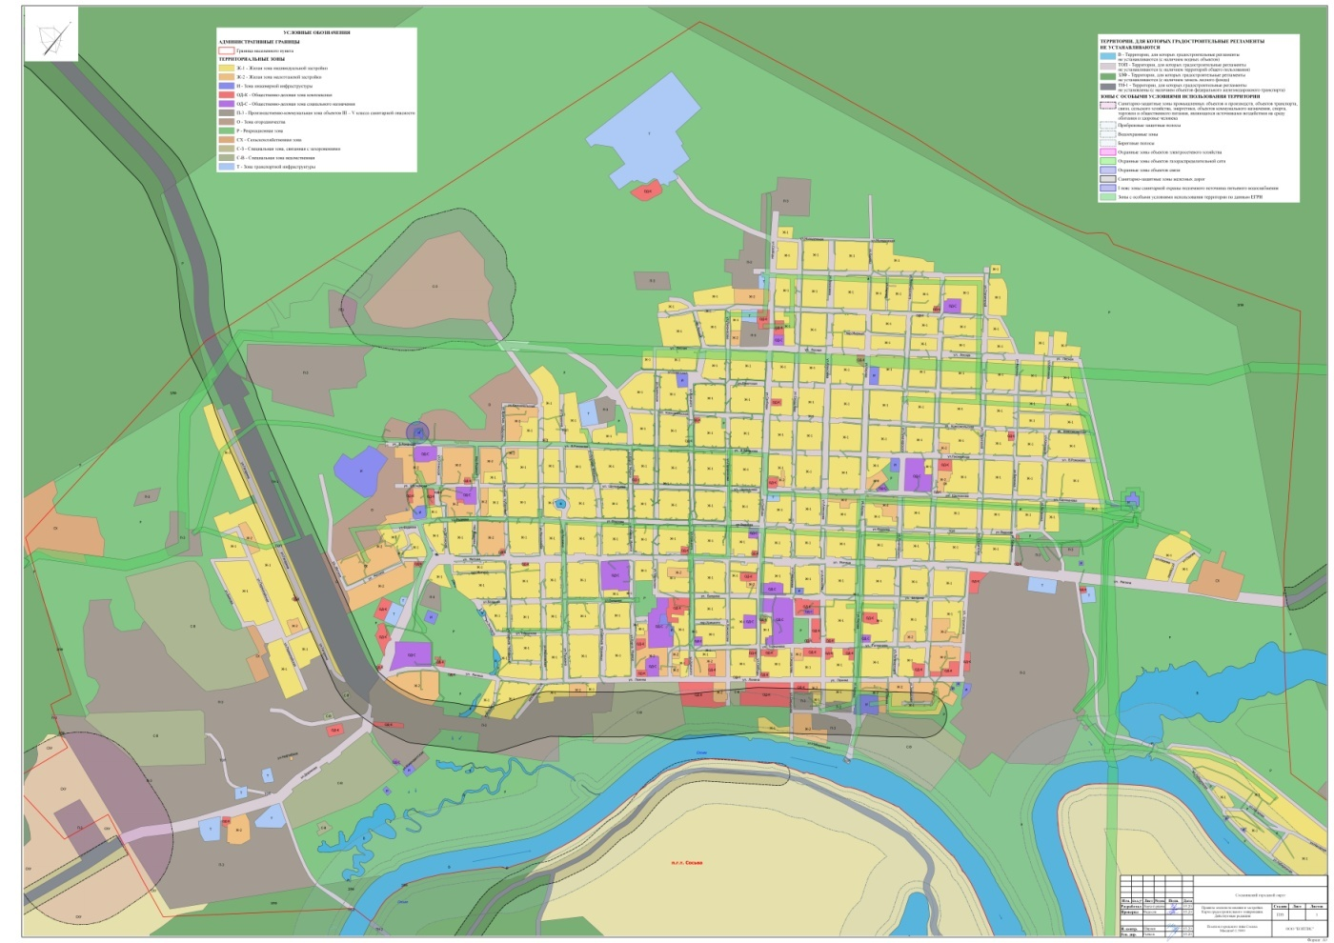
Предложение отдела архитектуры, градостроительства и землепользования администрации Сосьвинского городского округа
Действующая редакция:

Slide 14
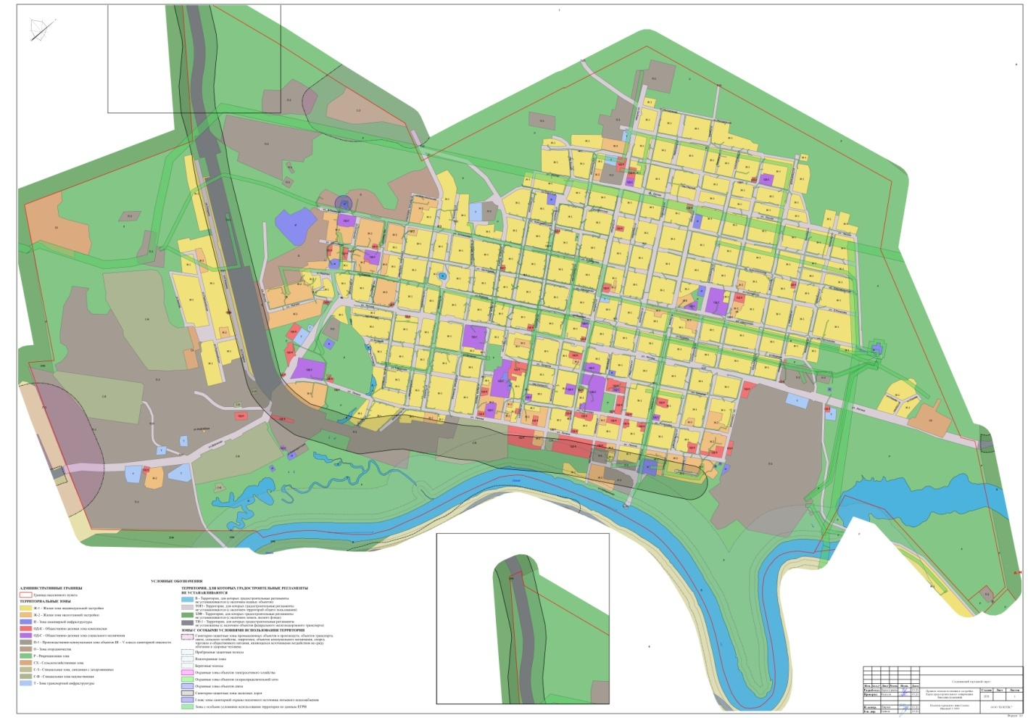
Предложение отдела архитектуры, градостроительства и землепользования администрации Сосьвинского городского округа
Утверждаемая редакция:
Изменить проектируемые границы населенного пункта пгт. Сосьва;
Изменить часть территориальной сельскохозяйственной зоны (индекс – СХ) в северо-западной части пгт. Сосьва;
Изменить контур рекреационной зоны (индекс – Р) в северной части пгт. Сосьва.

